Slide 1

আজকের পাঠে সবাইকে স্বাগত

Slide 2
মোঃ রবিউল ইসলাম
ইনস্ট্রাক্টর(কম্পিউটার সাইন্স)
পিটিআই কুড়িগ্রাম

Slide 3
পাঠ পরিচিতি
বিষয়ঃপ্রাথমিক বিজ্ঞান
শ্রেনিঃচতুর্থ
অধ্যায়ঃ নবম
পাঠঃ আমাদের জীবনে প্রযুক্তি
পাঠের শিরোনামঃ দৈনন্দিন জীবনে বিজ্ঞান(বাসস্থানে,খেলাধুলায়)
সময়ঃ ৪০ মিনিট

Slide 4
শিখনফল
১০. ১. ১ বাসস্থানে ব্যবহৃত প্রযুক্তির ব্যবহার বর্ণনা করতে পারবে।
১০. ১. ৩ খেলাধুলায় ব্যবহৃত প্রযুক্তির ব্যবহার বর্ণনা করতে পারবে ।

Slide 5
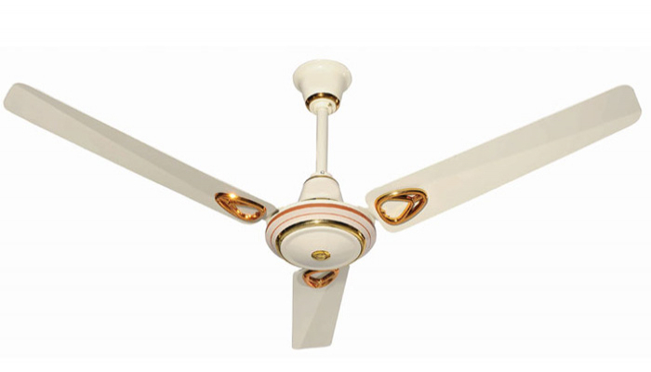
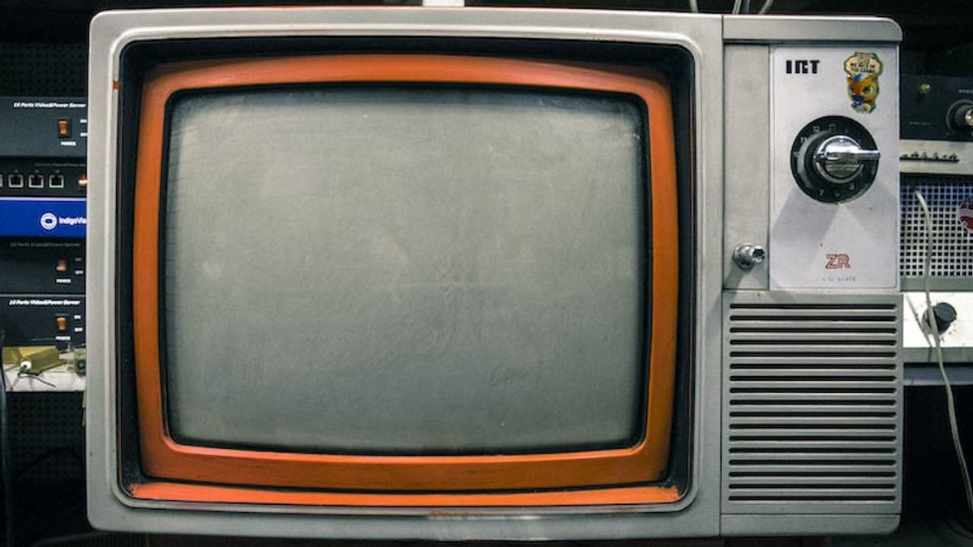
এসো আমরা কিছু ছবি দেখি
বৈদ্যুতিক পাখা
টেলিভিশন

Slide 6

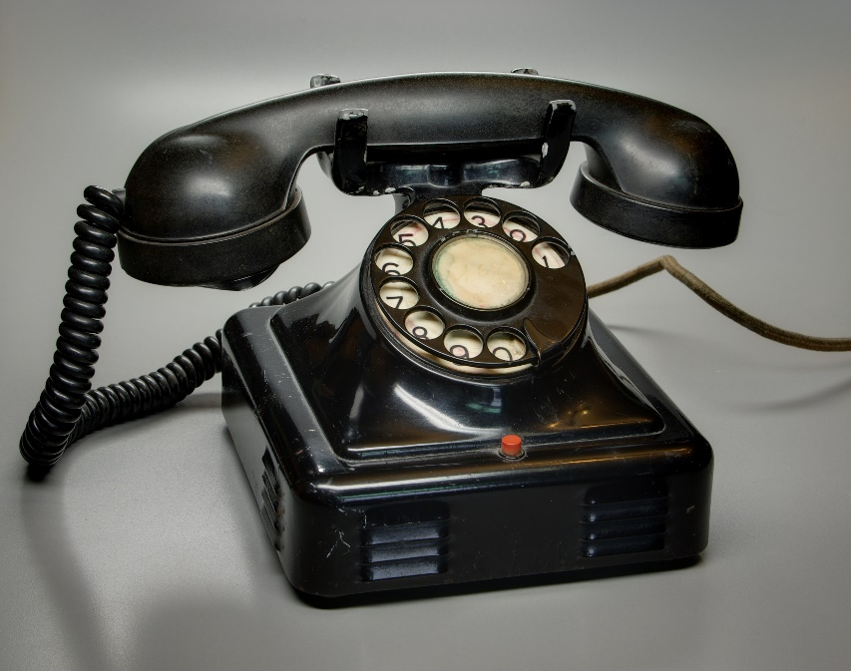
আরো কিছু ছবি দেখি
টেলিফোন
কম্পিউটার

Slide 7
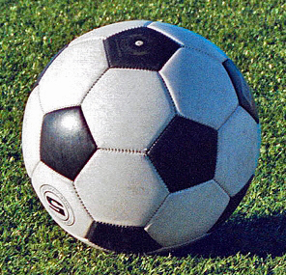
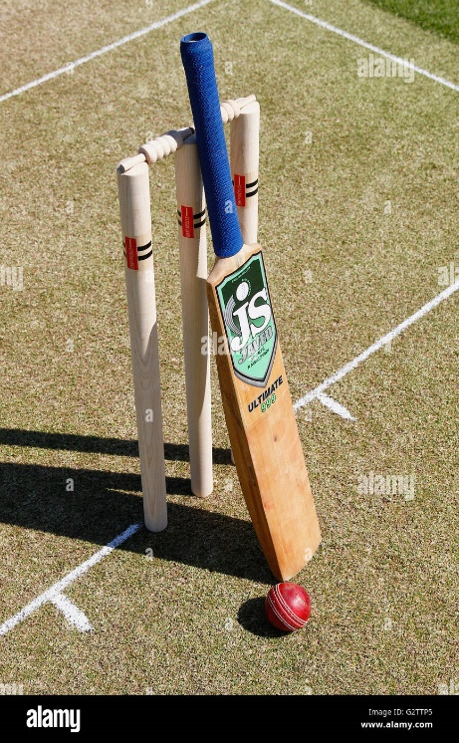
ফুটবল
ক্রিকেট ব্যাট ও বল

Slide 8
আজকে আমরা পড়ব
দৈনন্দিন জীবনে প্রযুক্তি।
(বাসস্থানে, খেলাধুলায়)

Slide 9
দৈনন্দিন জীবনে আমরা কী কী প্রযুক্তি ব্যবহার করি?
দৈনন্দিন জীবনে প্রযুক্তি
বাসস্থানে প্রযুক্তি
খেলাধুলায় প্রযুক্তি
বিনোদনে প্রযুক্তি
চিকিৎসায় প্রযুক্তি

Slide 10
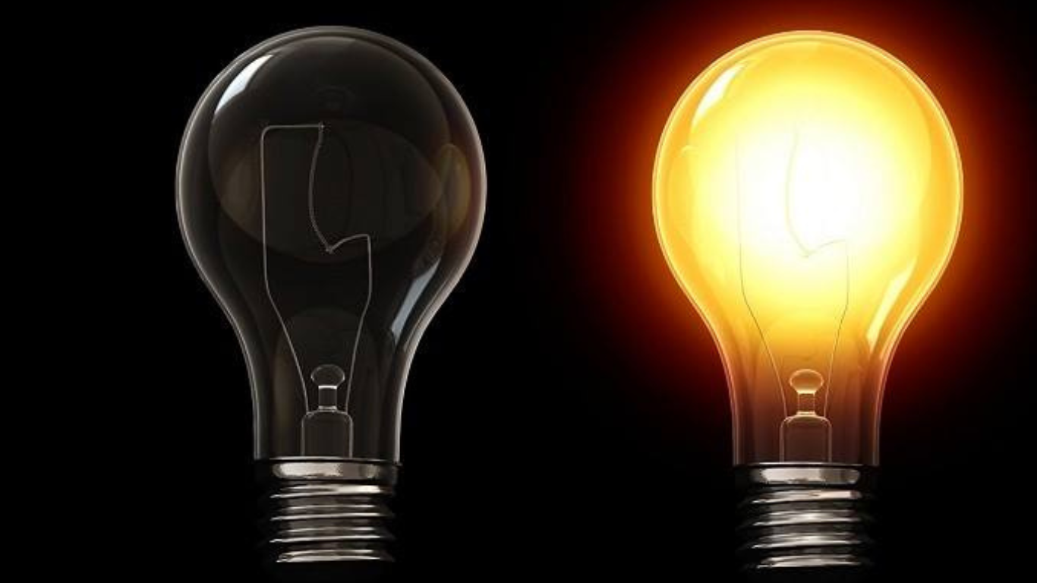
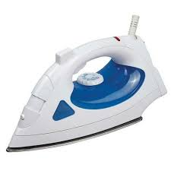
বাসস্থানে প্রযুক্তি
বৈদ্যুতিক বাতি
ইস্ত্রি

Slide 11
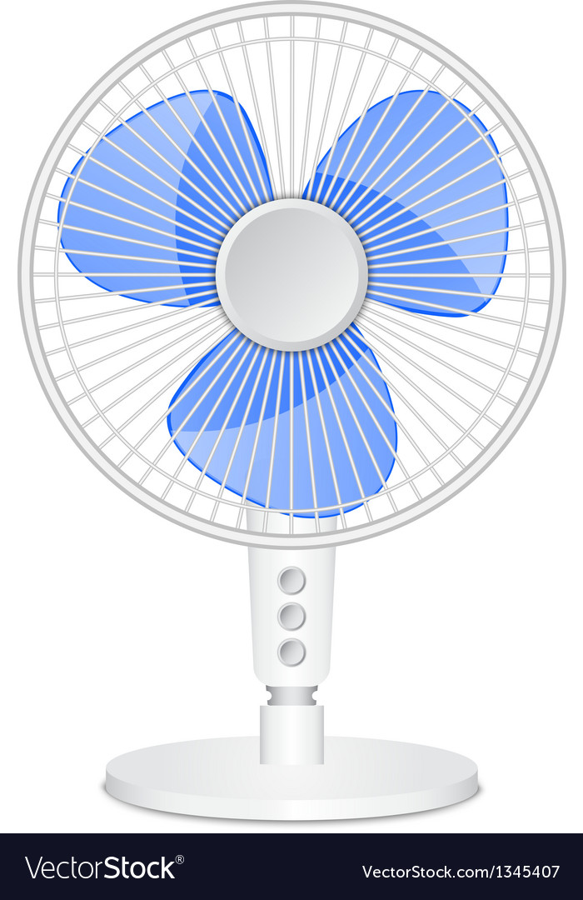
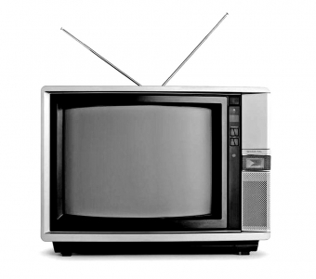
বৈদ্যুতিক পাখা
বৈদ্যুতিক পাখা
টেলিভিশন

Slide 12
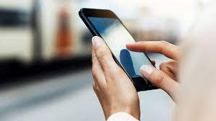

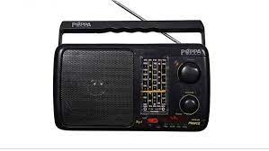
মোবাইল ফোন
টেলিফোন
রেডিও

Slide 13
কম্পিউটার

Slide 14
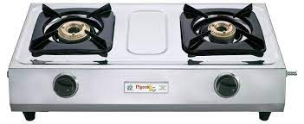
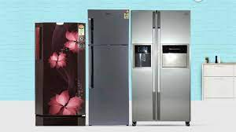
রান্নাঘরেও নানা ধরনের প্রযুক্তি ব্যবহৃত হয়
গ্যাসের চুলা
রেফ্রিজারেটর

Slide 15
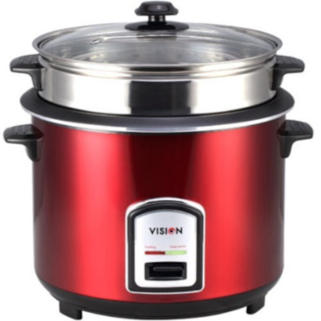
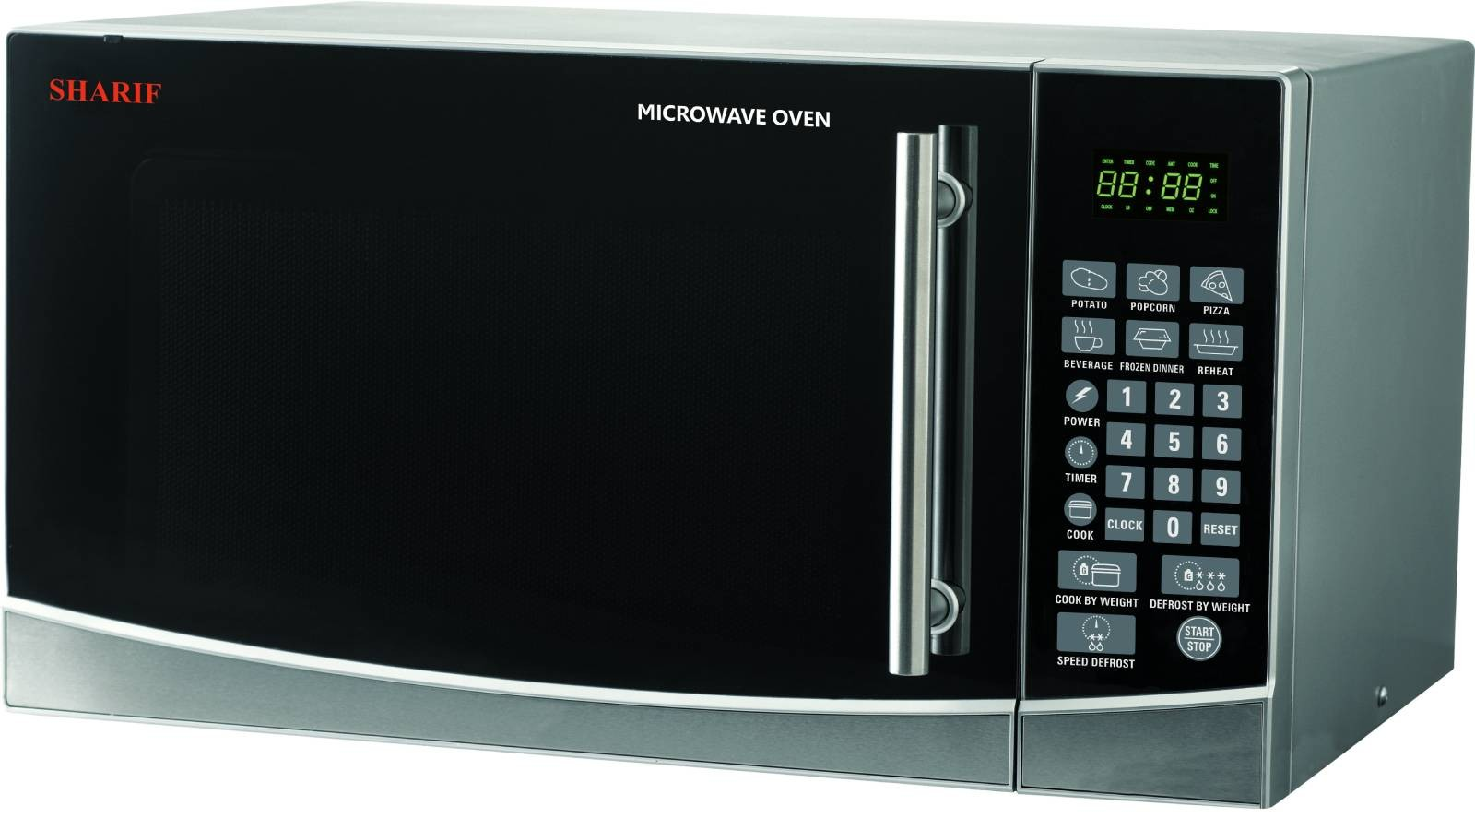
রাইস কুকার
মাইক্রোওয়েভ ওভেন

Slide 16
বাসস্থানে প্রযুক্তি
বৈদ্যুতিক বাতি
বৈদ্যুতিক পাখা
রেডিও
মোবাইল ফোন
টেলিভিশন
ইস্ত্রি
কম্পিউটার
গ্যাসের চুলা
রেফ্রিজারেটর
রাইস কুকার
মাইক্রোওয়েভ ওভেন

Slide 17
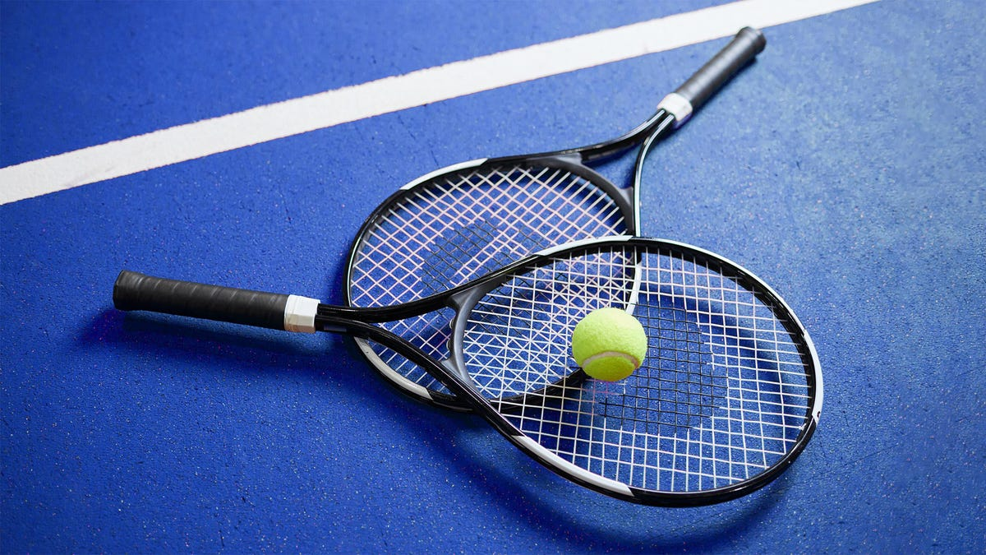
খেলাধুলার প্রযুক্তি
টেনিস র‍্যাকেট
ফুটবল

Slide 18

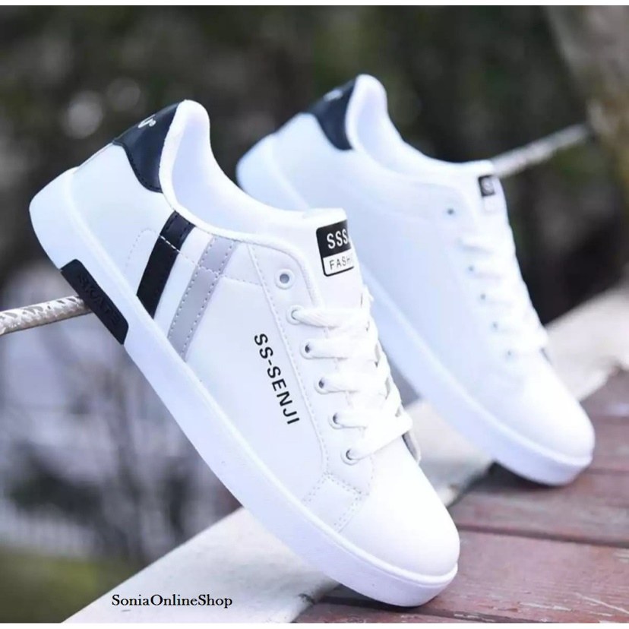
ক্রিকেট ব্যাট ও বল
পোশাক
জুতা

Slide 19
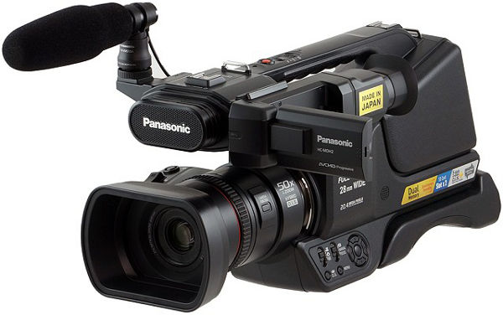
ভিডিও ক্যামেরা
বর্তমানে অনেক খেলাধুলায় ভিডিও ক্যামেরা ব্যবহার করা হয়

Slide 20
খেলাধুলায় প্রযুক্তি
ফুটবল
টেনিস র‍্যাকেট
জুতা
ভিডিও ক্যামেরা
পোশাক
ক্রিকেট ব্যাট ও বল

Slide 21
তোমরা দলে আলোচনা করে নিচের ছকটি পুরণ কর
ব্যবহারের ক্ষেত্র | ব্যবহৃত প্রযুক্তির নাম লিখ
বাসস্থান
খেলাধুলা

Slide 22
তোমরা পাঠ্য বইয়ের ৬২ ও ৬৩ পৃষ্ঠা খুলে নিরবে পড়

Slide 23
১। বামপাশের শব্দের সাথে ডান পাশের শব্দ মিল কর।
বাম | ডান
ব্যবহারের ক্ষেত্র | ব্যবহৃত প্রযুক্তির নাম
বাসস্থান | ফুটবল
খেলাধুলা | গ্যাসের চুলা
বাসস্থান | ক্রিকেট ব্যাট
খেলাধুলা | তবলা
 | রেফ্রিজারেটর

Slide 24
২। সঠিক উত্তরটিতে টিক চিহ্ন দাও ।
১। নিচের কোনটি বাসস্থানে ব্যবহৃত প্রযুক্তি ?
ক) গ্যাসের চুলা খ) বেহালা
গ) ব্যাট বল ঘ) নাগরদোলা
∙
১। নিচের কোনটি খেলাধুলায় ব্যবহৃত প্রযুক্তি ?
ক) সেচ পাম্প খ) বেহালা
গ) ব্যাট বল ঘ) নাগরদোলা
∙

Slide 25
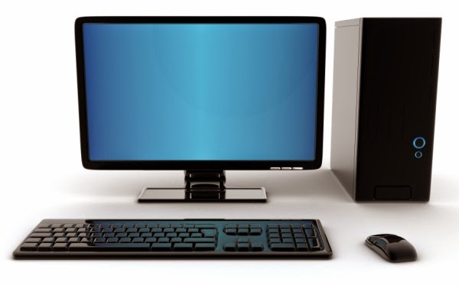
ধন্যবাদ

